Slide 1
স্বাগতম সকলকে

Slide 2
পরিচিতি
মোঃ ছাইয়েদুল ইসলাম মজুমদার
সহকারী শিক্ষক(সমাজ বিজ্ঞান)
কামাল্লা ডি.আর.এস উচ্চ বিদ্যালয়
মুরাদনগর,কুমিল্লা।
মোবাইল-০১৮১৩৬৫৯৩২৪
email:simazumderkamalla@gmail.com
শ্রেনিঃ অষ্টম
অধ্যায়ঃ আট
পাঠঃ আট
সময়ঃ৫০ মিনিট
তারিখঃ ০৪-০২-২০১৯

Slide 3
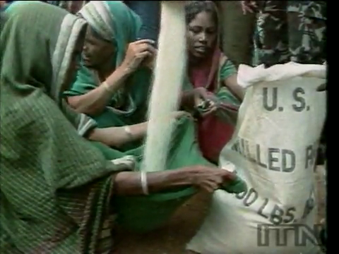
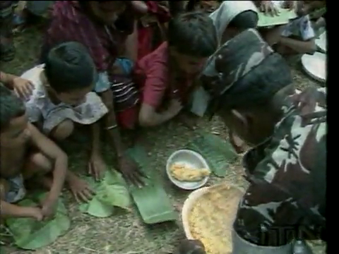
তোমরা ছবিতে কি দেখতে পাচ্ছ?

Slide 4
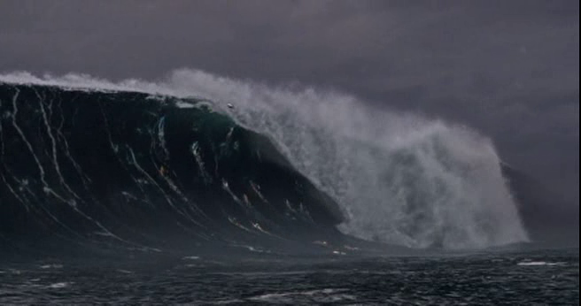
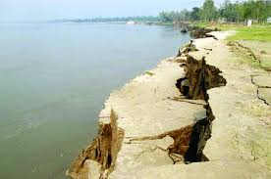
ছবিগুলো কিসের?

Slide 5
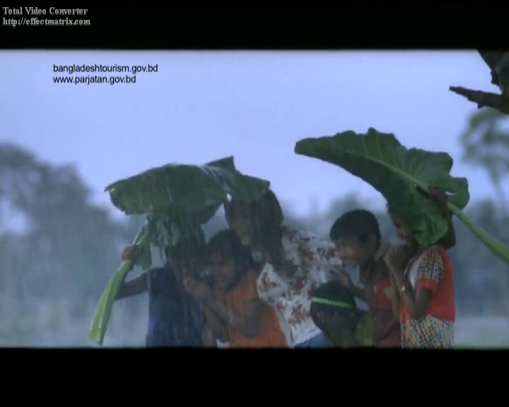
আজকের পাঠ- দূর্যোগ ও আমাদের করণীয়ঃ

Slide 6
এই পাঠ শেষে শিক্ষার্থীরা…… ১।প্রাকৃতিক দূর্যোগ কি?বলতে পারবে। ২।দূর্যোগের বিভিন্ন ধরন ব্যাখ্যা করতে পারবে। ৩।দূর্যোগ মোকাবেলায় করণীয় কি?বিশ্লেষন করতে পারবে।

Slide 7
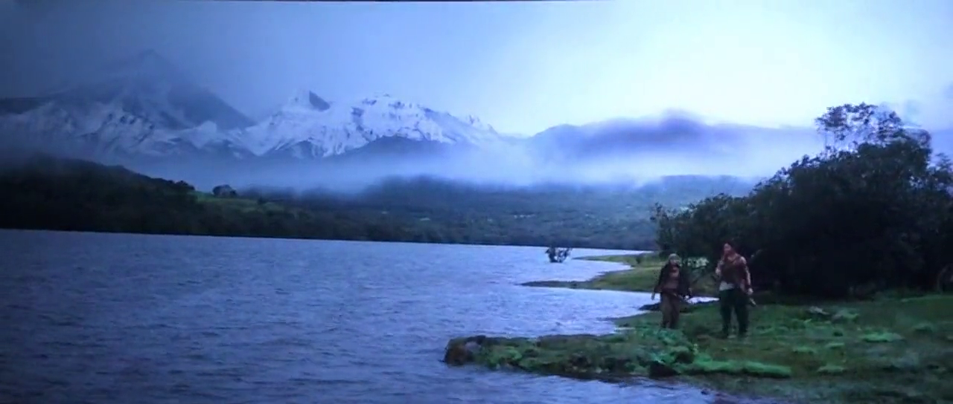
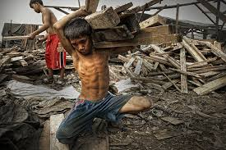
বন্যা
টর্নেডো

Slide 8
একক কাজঃ প্রাকৃতিক দূর্যোগ ঘটার কারন গুলো কি কি?

Slide 9
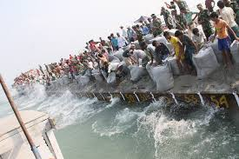
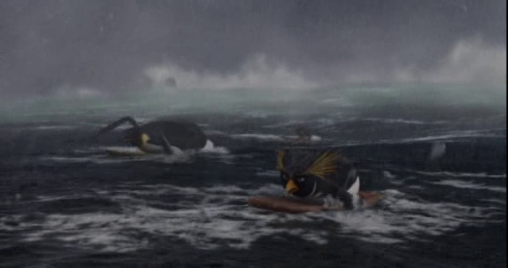
বালির বস্তা ফেলে বাঁধ মেরামতের চেষ্টা
উত্তাল সমুদ্র

Slide 10
জোড়ায় কাজঃ দূর্যোগপূর্ব করণীয় কি কি?

Slide 11
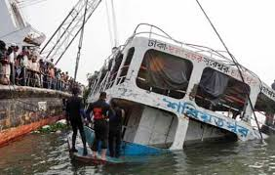
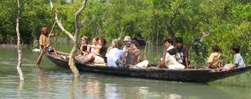
লঞ্চ উদ্দ্ধারে প্রশাসনের পাশাপাশি জনগণের সহযোগিতা
বানভাসিদের অন্যত্র সরিয়ে নেয়া

Slide 12
দলগত কাজঃ দূর্যোগ পরবর্তি আমাদের করণীয় কি? ব্যাখ্যা কর।

Slide 13
মূল্যায়ন
১। ভূমিধস কী?
২। টর্নেডো কী?
৩। সতর্ক সংকেত কী?
৪। প্রাথমিক চিকিৎসা বলতে কী বুঝ?

Slide 14
বাড়ির কাজঃ ‘দূর্যোগ আমাদের দেশের অন্যতম প্রধান সমস্যা’ ব্যাখ্যা কর।

Slide 15
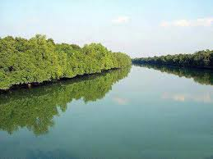
ধন্যবাদ

